Slide 1
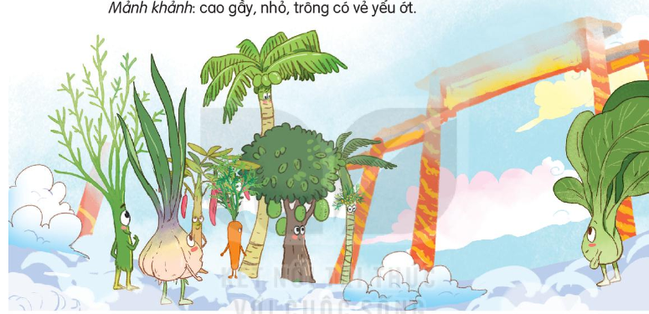
Tuần 24
Bài 11 : Sự tích cây thì là

Slide 2

Khởi động

Slide 3
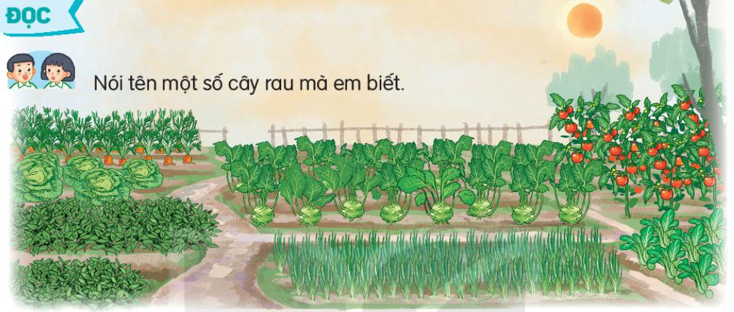

Slide 4


  Tiết 1

Slide 5


Bài
11
SỰ TÍCH CÂY THÌ LÀ

Slide 6


SỰ TÍCH CÂY THÌ LÀ
Ngày xưa, cây cối trên trái đất chưa có tên gọi. Trời bèn gọi chúng lên để đặt tên. Cây cối mừng rỡ kéo nhau lên trời. Trời chỉ tay vào từng cây và đặt tên:
- Chú thì ta đặt tên cho là cây dừa.
- Chú thì ta đặt tên cho là cây cau.
- Chú thì ta đặt tên cho là cây mít…
Trời đặt tên mãi mà vẫn chưa hết. Về sau, trời chỉ nói vắn tắt:
- Chú thì là cây cải.
- Chú là cây ớt.
- Chú là cây tỏi…
Khi các loài cây đều đã có tên, bỗng một cái cây dáng mảnh khảnh, lá nhỏ xíu đến xin đặt tên.
- Chú bé tí xíu, chú có ích gì để ta đặt tên cho nào? – Trời hỏi.
Cây nhỏ liền thưa:
- Thưa trời, khi nấu canh riêu cá hoặc làm chả cá, cả mực mà không có con thì mất cả ngon ạ.
Trời liền bảo:
- Ừ, để ta nghĩ một cái tên. Tên chú thì…là…thì…là…
Trời còn đang suy nghĩ, cây nhỏ đã chạy đi xa rồi. Nó mừng rỡ khoe với bạn bè:
- Trời đặt tên cho tôi là cây “thì là” đấy!
Đọc mẫu

Slide 7
SỰ TÍCH CÂY THÌ LÀ
1
Ngày xưa, cây cối trên trái đất chưa có tên gọi. Trời bèn gọi chúng lên để đặt tên. Cây cối mừng rỡ kéo nhau lên trời. Trời chỉ tay vào từng cây và đặt tên:
- Chú thì ta đặt tên cho là cây dừa.
- Chú thì ta đặt tên cho là cây cau.
- Chú thì ta đặt tên cho là cây mít…
Trời đặt tên mãi mà vẫn chưa hết. Về sau, trời chỉ nói vắn tắt:
- Chú thì là cây cải.
- Chú là cây ớt.
- Chú là cây tỏi…
Khi các loài cây đều đã có tên, bỗng một cái cây dáng mảnh khảnh, lá nhỏ xíu đến xin đặt tên.
- Chú bé tí xíu, chú có ích gì để ta đặt tên cho nào? – Trời hỏi.
Cây nhỏ liền thưa:
- Thưa trời, khi nấu canh riêu cá hoặc làm chả cá, cả mực mà không có con thì mất cả ngon ạ.
Trời liền bảo:
- Ừ, để ta nghĩ một cái tên. Tên chú thì…là…thì…là…
Trời còn đang suy nghĩ, cây nhỏ đã chạy đi xa rồi. Nó mừng rỡ khoe với bạn bè:
- Trời đặt tên cho tôi là cây “thì là” đấy!
2
Đọc nối tiếp

Slide 8
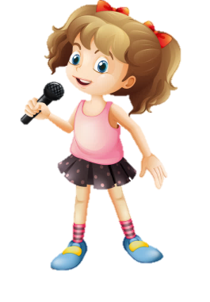
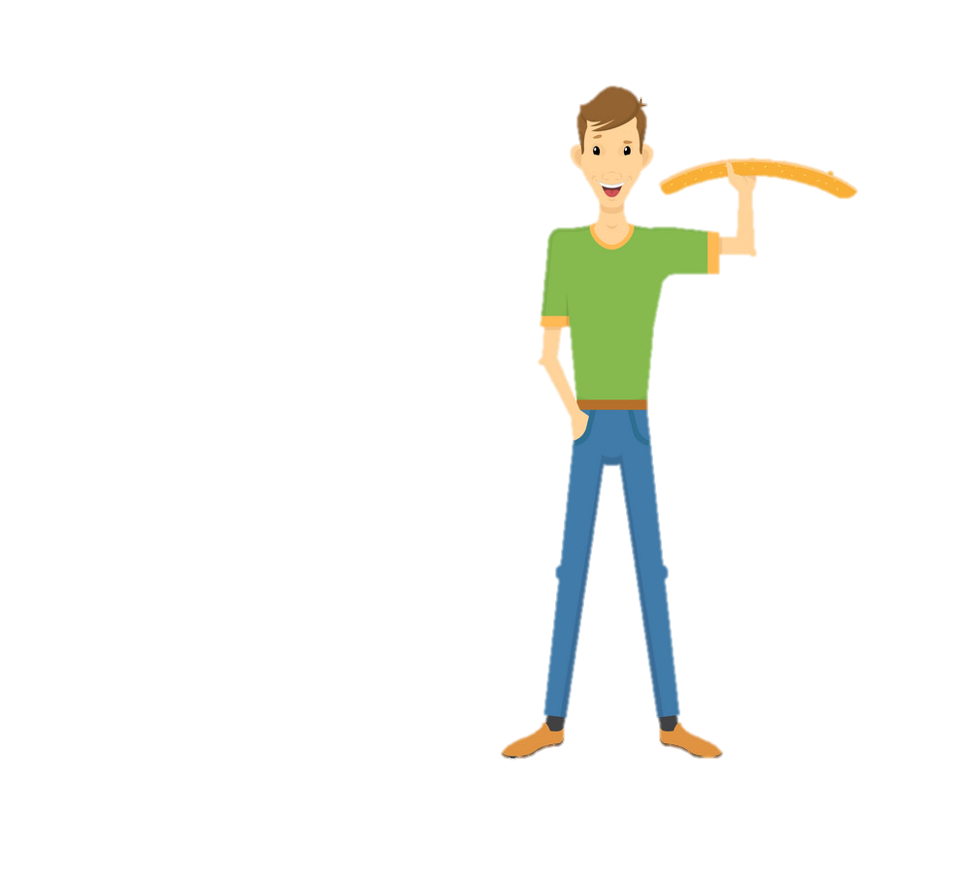
Vắn tắt:
ngắn gọn
Ví dụ: Bài trình bày của bạn An rất vắn tắt.
GIẢI NGHĨA TỪ
Mảnh khảnh:
cao gầy, nhỏ, trông có vẻ yếu ớt
Ví dụ: Dáng người anh Nam rất mảnh khảnh

Slide 9
SỰ TÍCH CÂY THÌ LÀ
Ngày xưa, cây cối trên trái đất chưa có tên gọi. Trời bèn gọi chúng lên để đặt tên. Cây cối mừng rỡ kéo nhau lên trời. Trời chỉ tay vào từng cây và đặt tên:
- Chú thì ta đặt tên cho là cây dừa.
- Chú thì ta đặt tên cho là cây cau.
- Chú thì ta đặt tên cho là cây mít…
Trời đặt tên mãi mà vẫn chưa hết. Về sau, trời chỉ nói vắn tắt:
- Chú thì là cây cải.
- Chú là cây ớt.
- Chú là cây tỏi…
Khi các loài cây đều đã có tên, bỗng một cái cây dáng mảnh khảnh, lá nhỏ xíu đến xin đặt tên.
- Chú bé tí xíu, chú có ích gì để ta đặt tên cho nào? – Trời hỏi.
Cây nhỏ liền thưa:
- Thưa trời, khi nấu canh riêu cá hoặc làm chả cá, cả mực mà không có con thì mất cả ngon ạ.
Trời liền bảo:
- Ừ, để ta nghĩ một cái tên. Tên chú thì…là…thì…là…
Trời còn đang suy nghĩ, cây nhỏ đã chạy đi xa rồi. Nó mừng rỡ khoe với bạn bè:
- Trời đặt tên cho tôi là cây “thì là” đấy!
Đọc theo nhóm
Đọc toàn bài

Slide 10
  Tiết 2

Slide 11

Trả lời câu hỏi

Slide 12
SỰ TÍCH CÂY THÌ LÀ
Ngày xưa, cây cối trên trái đất chưa có tên gọi. Trời bèn gọi chúng lên để đặt tên. Cây cối mừng rỡ kéo nhau lên trời. Trời chỉ tay vào từng cây và đặt tên:
- Chú thì ta đặt tên cho là cây dừa.
- Chú thì ta đặt tên cho là cây cau.
- Chú thì ta đặt tên cho là cây mít…
Trời đặt tên mãi mà vẫn chưa hết. Về sau, trời chỉ nói vắn tắt:
- Chú thì là cây cải.
- Chú là cây ớt.
- Chú là cây tỏi…
Khi các loài cây đều đã có tên, bỗng một cái cây dáng mảnh khảnh, lá nhỏ xíu đến xin đặt tên.
- Chú bé tí xíu, chú có ích gì để ta đặt tên cho nào? – Trời hỏi.
Cây nhỏ liền thưa:
- Thưa trời, khi nấu canh riêu cá hoặc làm chả cá, cả mực mà không có con thì mất cả ngon ạ.
Trời liền bảo:
- Ừ, để ta nghĩ một cái tên. Tên chú thì…là…thì…là…
Trời còn đang suy nghĩ, cây nhỏ đã chạy đi xa rồi. Nó mừng rỡ khoe với bạn bè:
- Trời đặt tên cho tôi là cây “thì là” đấy!
1. Đóng vai trời và cây cối, diễn lại cảnh trời đặt tên cho các loài cây.

Slide 13
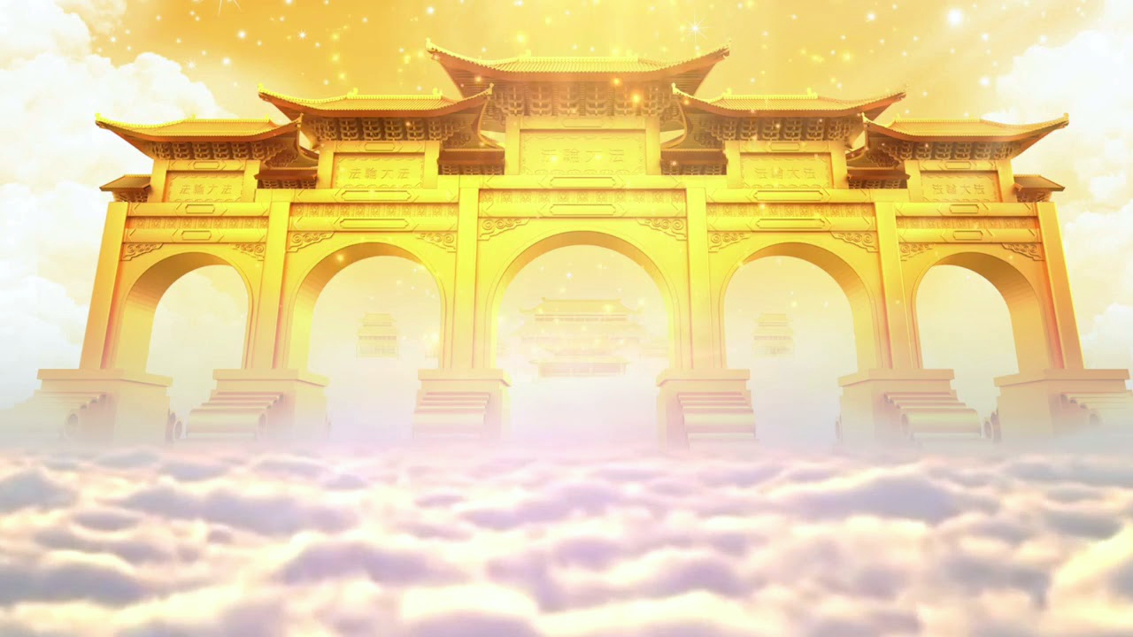


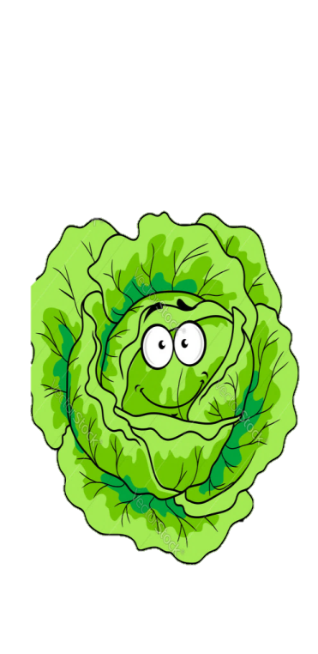
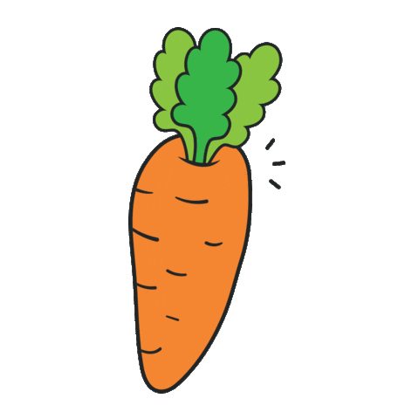
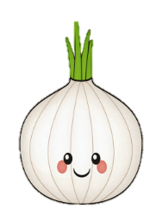

Chú thì ta đặt tên cho là cây dừa
Con cảm ơn ạ.

Slide 14
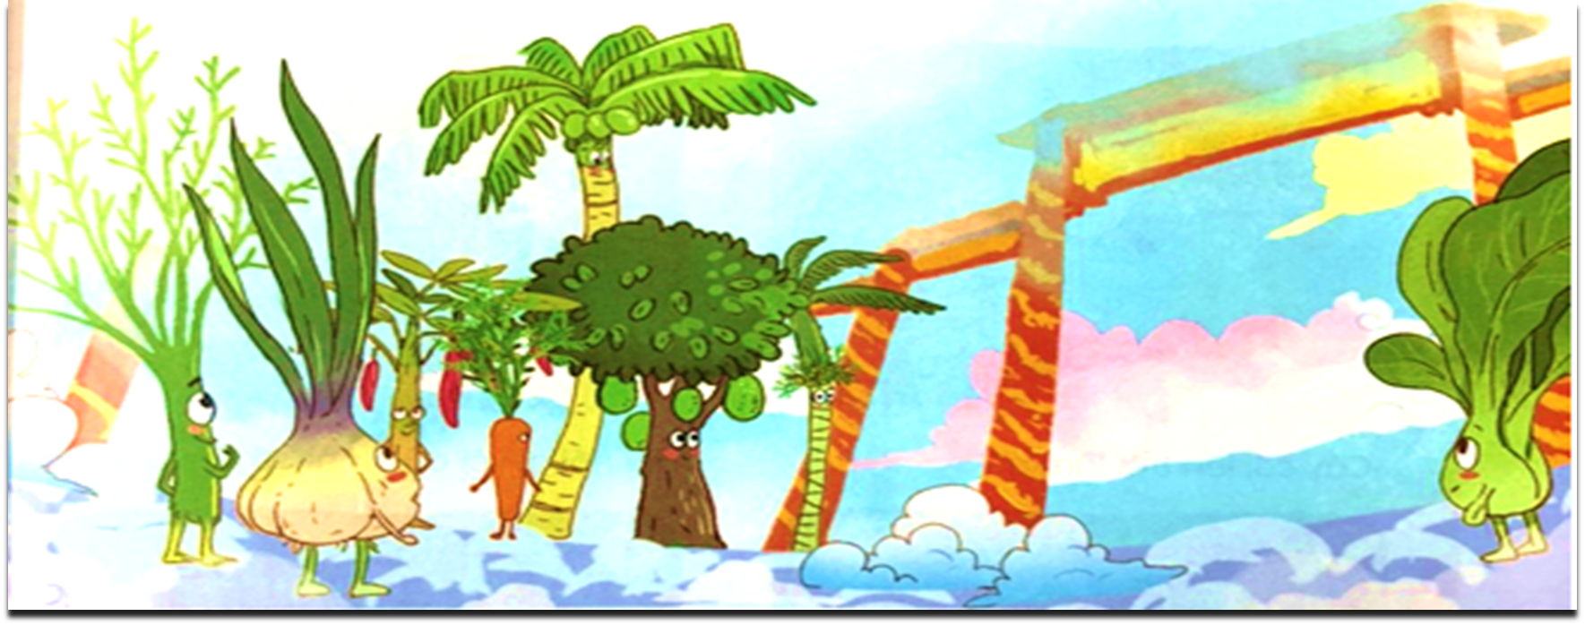
- Chú ta thì đặt tên cho là cây cau.
Cây cau: - Con cảm ơn ạ.
- Chú ta thì đặt tên cho là cây mít.
Cây mít: - Con cảm ơn ạ
- Chú ta thì đặt tên cho là cây cải.
Cây cải: - Con cảm ơn ạ.
- Chú ta thì đặt tên cho là cây tỏi.
Cây tỏi: - Con cảm ơn ạ.
- Chú ta thì đặt tên cho là cây ớt.
Cây ớt: - Con cảm ơn ạ.

Slide 15
SỰ TÍCH CÂY THÌ LÀ
Ngày xưa, cây cối trên trái đất chưa có tên gọi. Trời bèn gọi chúng lên để đặt tên. Cây cối mừng rỡ kéo nhau lên trời. Trời chỉ tay vào từng cây và đặt tên:
- Chú thì ta đặt tên cho là cây dừa.
- Chú thì ta đặt tên cho là cây cau.
- Chú thì ta đặt tên cho là cây mít…
Trời đặt tên mãi mà vẫn chưa hết. Về sau, trời chỉ nói vắn tắt:
- Chú thì là cây cải.
- Chú là cây ớt.
- Chú là cây tỏi…
Khi các loài cây đều đã có tên, bỗng một cái cây dáng mảnh khảnh, lá nhỏ xíu đến xin đặt tên.
- Chú bé tí xíu, chú có ích gì để ta đặt tên cho nào? – Trời hỏi.
Cây nhỏ liền thưa:
- Thưa trời, khi nấu canh riêu cá hoặc làm chả cá, cả mực mà không có con thì mất cả ngon ạ.
Trời liền bảo:
- Ừ, để ta nghĩ một cái tên. Tên chú thì…là…thì…là…
Trời còn đang suy nghĩ, cây nhỏ đã chạy đi xa rồi. Nó mừng rỡ khoe với bạn bè:
- Trời đặt tên cho tôi là cây “thì là” đấy!
2. Để được trời đặt tên, cái cây dáng mảnh khảnh, lá nhỏ xíu đã giới thiệu về mình như thế nào?

Slide 16
SỰ TÍCH CÂY THÌ LÀ
Ngày xưa, cây cối trên trái đất chưa có tên gọi. Trời bèn gọi chúng lên để đặt tên. Cây cối mừng rỡ kéo nhau lên trời. Trời chỉ tay vào từng cây và đặt tên:
- Chú thì ta đặt tên cho là cây dừa.
- Chú thì ta đặt tên cho là cây cau.
- Chú thì ta đặt tên cho là cây mít…
Trời đặt tên mãi mà vẫn chưa hết. Về sau, trời chỉ nói vắn tắt:
- Chú thì là cây cải.
- Chú là cây ớt.
- Chú là cây tỏi…
Khi các loài cây đều đã có tên, bỗng một cái cây dáng mảnh khảnh, lá nhỏ xíu đến xin đặt tên.
- Chú bé tí xíu, chú có ích gì để ta đặt tên cho nào? – Trời hỏi.
Cây nhỏ liền thưa:
- Thưa trời, khi nấu canh riêu cá hoặc làm chả cá, cả mực mà không có con thì mất cả ngon ạ.
Trời liền bảo:
- Ừ, để ta nghĩ một cái tên. Tên chú thì…là…thì…là…
Trời còn đang suy nghĩ, cây nhỏ đã chạy đi xa rồi. Nó mừng rỡ khoe với bạn bè:
- Trời đặt tên cho tôi là cây “thì là” đấy!
3. Vì sao cây này có tên là “thì là”?

Slide 17
SỰ TÍCH CÂY THÌ LÀ
Ngày xưa, cây cối trên trái đất chưa có tên gọi. Trời bèn gọi chúng lên để đặt tên. Cây cối mừng rỡ kéo nhau lên trời. Trời chỉ tay vào từng cây và đặt tên:
- Chú thì ta đặt tên cho là cây dừa.
- Chú thì ta đặt tên cho là cây cau.
- Chú thì ta đặt tên cho là cây mít…
Trời đặt tên mãi mà vẫn chưa hết. Về sau, trời chỉ nói vắn tắt:
- Chú thì là cây cải.
- Chú là cây ớt.
- Chú là cây tỏi…
Khi các loài cây đều đã có tên, bỗng một cái cây dáng mảnh khảnh, lá nhỏ xíu đến xin đặt tên.
- Chú bé tí xíu, chú có ích gì để ta đặt tên cho nào? – Trời hỏi.
Cây nhỏ liền thưa:
- Thưa trời, khi nấu canh riêu cá hoặc làm chả cá, cả mực mà không có con thì mất cả ngon ạ.
Trời liền bảo:
- Ừ, để ta nghĩ một cái tên. Tên chú thì…là…thì…là…
Trời còn đang suy nghĩ, cây nhỏ đã chạy đi xa rồi. Nó mừng rỡ khoe với bạn bè:
- Trời đặt tên cho tôi là cây “thì là” đấy!
4. Theo em, bạn bè của cây nhỏ sẽ nói gì khi khoe tên mình là cây “thì là”?

Slide 18
SỰ TÍCH CÂY THÌ LÀ
Ngày xưa, cây cối trên trái đất chưa có tên gọi. Trời bèn gọi chúng lên để đặt tên. Cây cối mừng rỡ kéo nhau lên trời. Trời chỉ tay vào từng cây và đặt tên:
- Chú thì ta đặt tên cho là cây dừa.
- Chú thì ta đặt tên cho là cây cau.
- Chú thì ta đặt tên cho là cây mít…
Trời đặt tên mãi mà vẫn chưa hết. Về sau, trời chỉ nói vắn tắt:
- Chú thì là cây cải.
- Chú là cây ớt.
- Chú là cây tỏi…
Khi các loài cây đều đã có tên, bỗng một cái cây dáng mảnh khảnh, lá nhỏ xíu đến xin đặt tên.
- Chú bé tí xíu, chú có ích gì để ta đặt tên cho nào? – Trời hỏi.
Cây nhỏ liền thưa:
- Thưa trời, khi nấu canh riêu cá hoặc làm chả cá, cả mực mà không có con thì mất cả ngon ạ.
Trời liền bảo:
- Ừ, để ta nghĩ một cái tên. Tên chú thì…là…thì…là…
Trời còn đang suy nghĩ, cây nhỏ đã chạy đi xa rồi. Nó mừng rỡ khoe với bạn bè:
- Trời đặt tên cho tôi là cây “thì là” đấy!
Đọc toàn bài

Slide 19
Luyện tập
theo
văn bản đọc

Slide 20


1. Đóng vai cây thì là, nói lời đề nghị trời đặt tên.
2. Cùng bạn nói và đáp lời đề nghị chơi một trò chơi.

Slide 21
  Tiết 3

Slide 22


Viết

Slide 23

Viết ứng dụng
Vườn cây
Vườn cây quanh năm xanh tốt

Slide 24
  Tiết 4

Slide 25
Nói và nghe

Slide 26


Slide 27
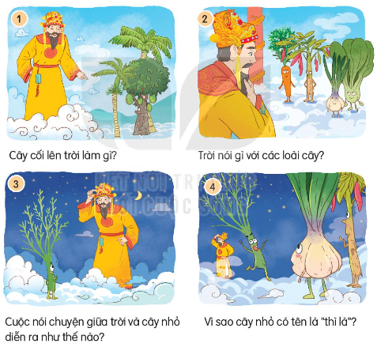

Slide 33

Thảo luận nhóm
Đóng vai câu chuyện
Sự tích cây thì là

Slide 34
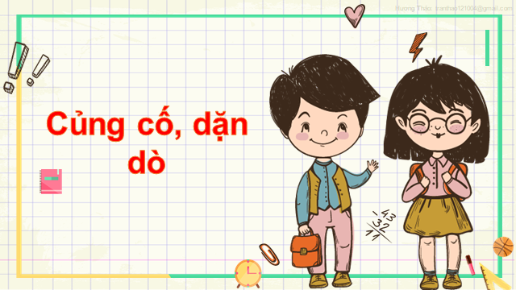
Củng cố, dặn dò

